Slide 1
Разработка алгоритмов управления рулевой рейкой беспилотного транспортного средства
УИРС, 8 семестр
Студент группы 8Е02, Сокуров Р.Е.
Научный руководитель доцент ОАР, к.т.н. Ланграф С.В.
22.12.2023

Slide 2
задачи
Исследование и анализ кинематической схемы электропривода рулевой рейки;
Разработка и оптимизация контура положения при отсутствии ограничений;
Оптимизация контура управления током с учетом накладываемых ограничений;
Оптимизация контура управления скоростью с учетом накладываемых ограничений;
Оптимизация контура управления положением с учетом накладываемых ограничений.

Slide 3
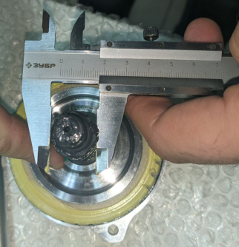
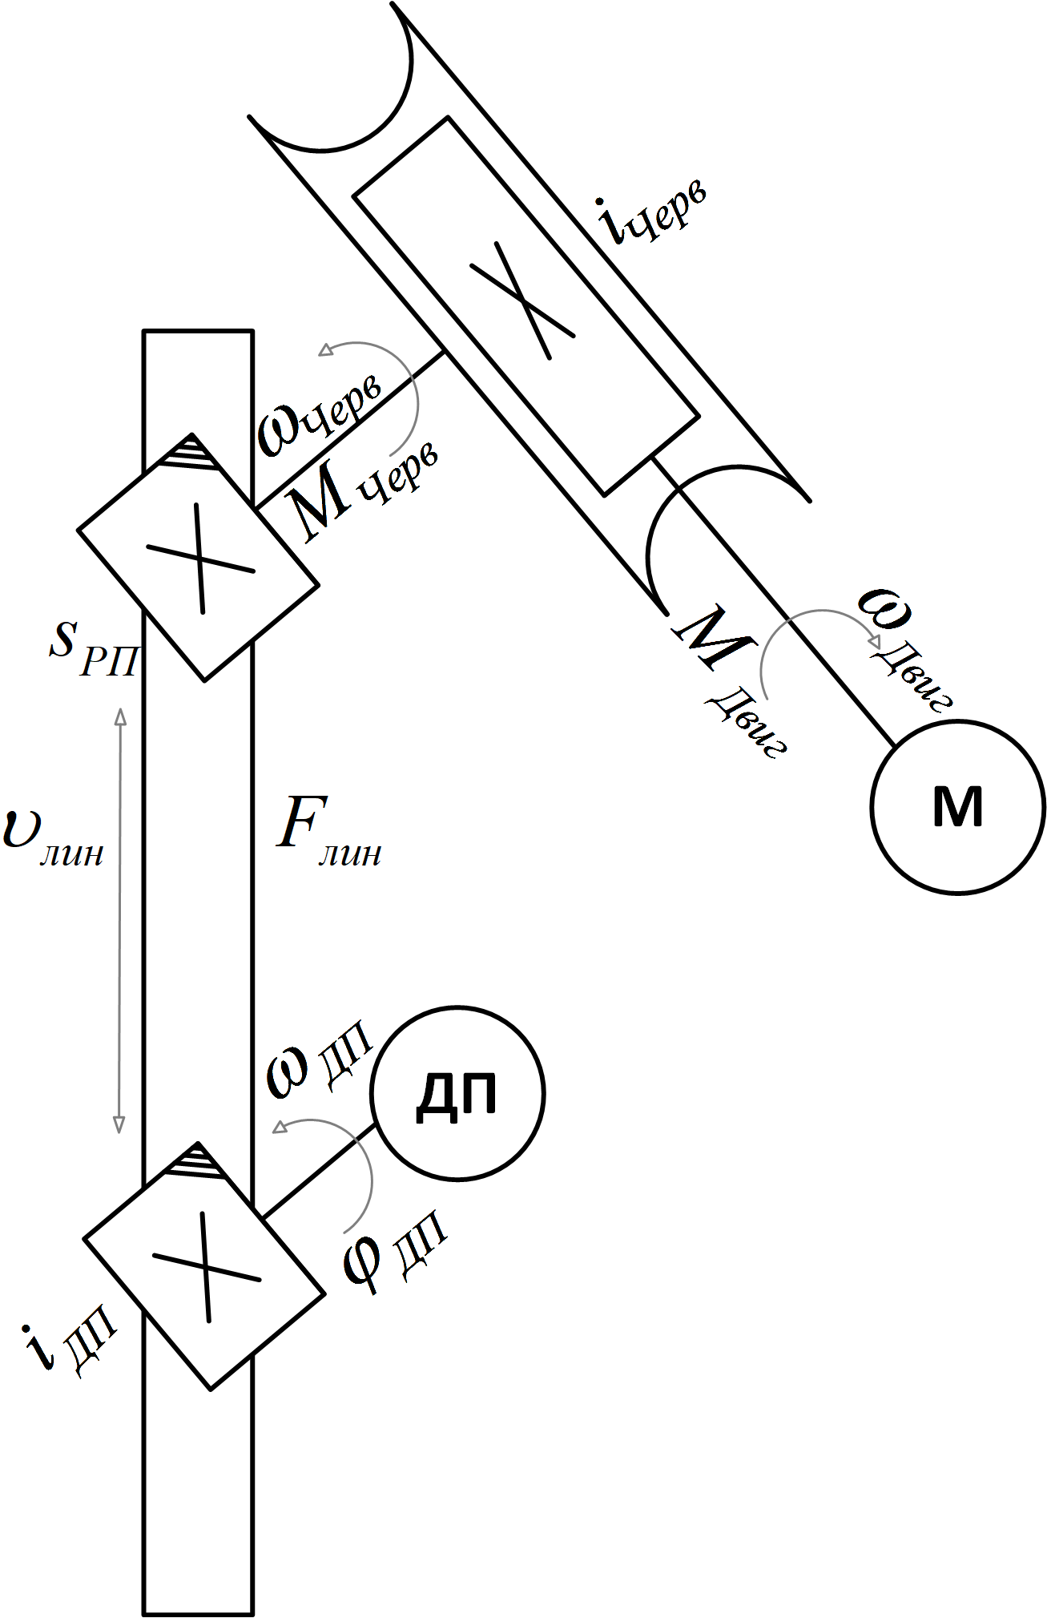
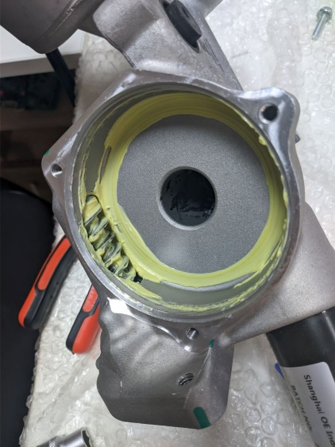
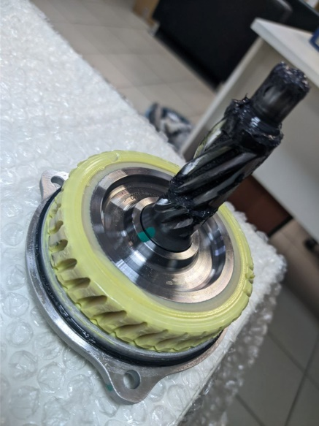
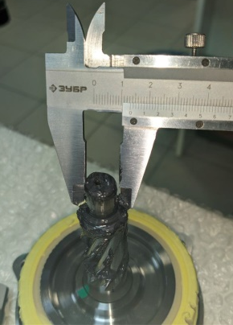
Исследование и анализ кинематической схемы электропривода рулевой рейки

Slide 4
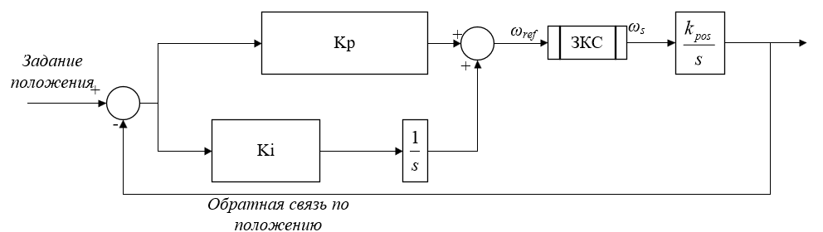
Разработка и оптимизация контура положения при отсутствии ограничений

Slide 5
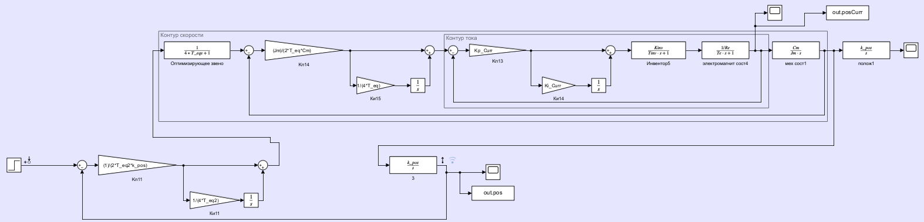
Разработка и оптимизация контура положения при отсутствии ограничений

Slide 6
Разработка и оптимизация контура положения при отсутствии ограничений

Slide 7
Разработка и оптимизация контура положения при отсутствии ограничений

Slide 8
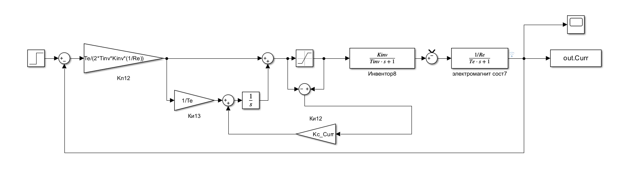
Оптимизация контура управления током с учетом накладываемых ограничений

Slide 9
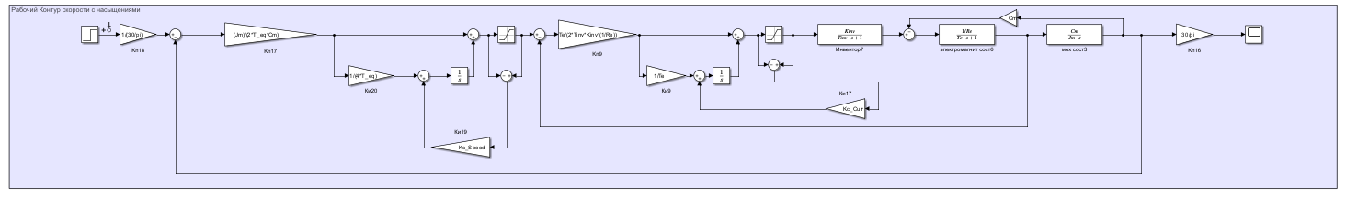
Оптимизация контура управления скоростью с учетом накладываемых ограничений

Slide 10
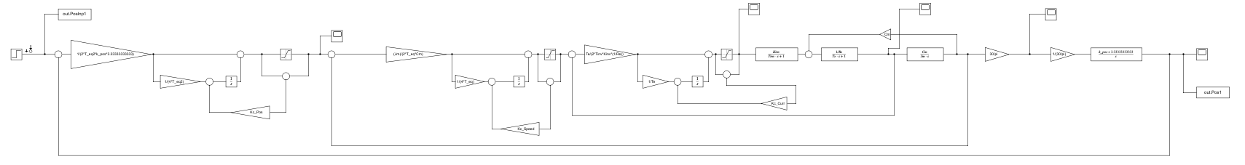
Оптимизация контура управления положением с учетом накладываемых ограничений

Slide 11
Оптимизация контура управления положением с учетом накладываемых ограничений

Slide 12
Разработка алгоритмов управления рулевой рейкой беспилотного транспортного средства
УИРС, 8 семестр
Студент группы 8Е02, Сокуров Р.Е.
Научный руководитель доцент ОАР, к.т.н. Ланграф С.В.
26.04.2023

